Slide 1
Об итогах работы приёмной комиссии РПТК по формированию контингента обучающихся дневной формы обучения на 2020-2021 учебный год
Основной докладчик:
ответственный секретарь
Приёмной комиссии РПТК
ШИРШОВА С.Б.

Slide 2
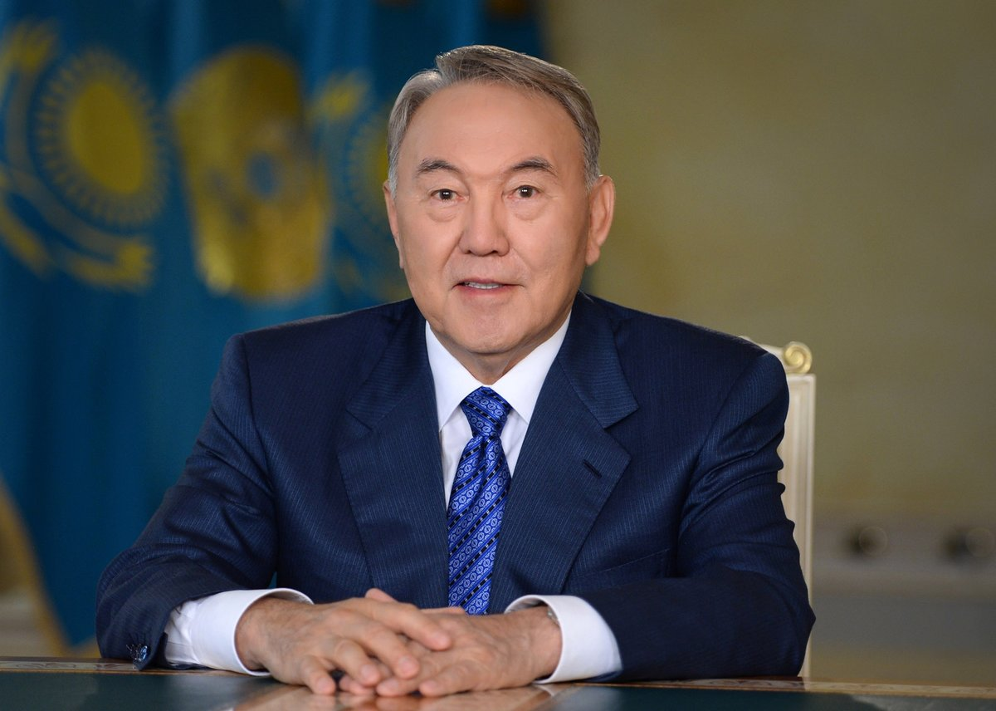
«Сегодня весь мир держится на рабочем человеке. Я предлагаю молодежи никогда не чураться рабочей профессии. Призываю быть обществом труда, работать".
Лидер нации
Казахстана
Н. Назарбаев

Slide 3
С 2017 года ответственным секретарем приёмной комиссии является Ширшова Светлана Борисовна
Согласно приказам №08 от 22 января 2020 года (№12 от 24.02.2020 г, №37 от 02.06.2020 г,
№41 от 07.07.2020 г.) состав приемной комиссии утверждён в следующем составе:
-Ишмухамбетов А.А. – председатель Комиссии, директор колледжа;
-Салихова С.А. – заместитель председателя Комиссии, заместитель директора по учебной работе;
-Шестаков М.А. – эксперт по обучению и развитию компетенции Отдела развития персонала Управления по персоналу АО ССГПО, член Комиссии;
-Неделько Ю.А. – главный специалист ГУ «Рудненский городской отдел образования», член Комиссии;
- Бобкова Е.А.. – преподаватель специальных дисциплин, технический секретарь Комиссии;
-Денашева О.М. – преподаватель общественных дисциплин, технический секретарь Комиссии;
-Казмерук Л.В. – лаборант, технический секретарь Комиссии;
-Серкенова Э.Ж. – секретарь учебной части заочного отделения, технический секретарь Комиссии;
-Таск И.Б. – преподаватель физического воспитания, технический секретарь Комиссии;
-Чесных Н.З. – лаборант, технический секретарь Комиссии;
-Миннуллина Н.В. – преподаватель химии, технический секретарь Комиссии;
-Баган Г.Н. – методист, технический секретарь Комиссии;
-Баршакаев С.К. - преподаватель-организатор НВП, технический секретарь Комиссии

Slide 4
Основная цель приемной комиссии:
формирование контингента обучающихся нового набора по всем формам обучения с соблюдением прав граждан на образова-ние, установленных законодательством Республики Казахстан, путем гласности и открытости проведения всех процедур приема и объективности оценки способ-ностей поступающих лиц.

Slide 5
нормативные документы:
Законом Республики Казахстан «Об образовании» от 27 июля 2007 года № 319 - III;
Постановлением Правительства «О размерах квоты приема при поступлении на учебу в организации образования, реализующие профессиональные образовательные учебные программы технического и профессионального, послесреднего и высшего образования», утвержденного постановлением Правительства Республики Казахстан от 12 мая 2016 года № 288;
Типовых правил приема на обучение в организации образования, реализующие профессиональные учебные программы технического и профессионального образования, утвержденных приказом Министра образования и науки Республики Казахстан от 18 октября 2018 года № 578;
Стандарта государственной услуги «Прием документов в организации технического и профессионального, послесреднего образования», утвержденных приказом Министра образования и науки Республики Казахстан от 16.07.2020 № 303;
Правил признания и нострификации документов об образовании, утвержденных приказом Министра образования и науки РК от 10 января 2008 года № 8;
Приказа Министра образования и науки Республики Казахстан от 28 января 2015 года № 39 «Об утверждении видов и форм документов об образовании государственного образца и Правила их выдачи»;
Уставом Колледжа; Правил приёма 2020 года на обучение в РПТК, утвержденные директором;
Положением приемной комиссии РПТК (Совет отделений протокол №2 от 15.10.2018 г.).

Slide 6
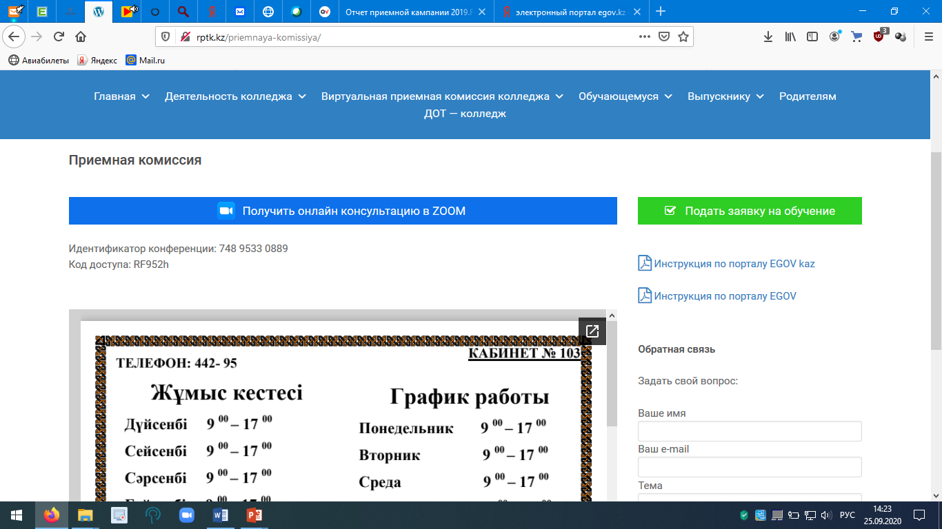

Slide 7
По итогам набора контингента дневной формы обучения за период с 20 июня по 25 августа текущего года было принято 247 заявлений (в том числе 21 заявление поступило через Портал.)

Slide 8
Востребованными специальностями среди абитуриентов 2020 года стали:

Slide 9
Государственный образовательный заказ

Slide 10
7 групп нового набора дневной формы обучения СФОРМИРОВАНЫ на 2020-2021 учебный год:
«Техническое обслуживание и ремонт горного электромеханического оборудования»:
*Д-20-ТОиРГЭО-1- 25 человек (бюджет база 9 классов);
«Техническая эксплуатация, обслуживание и ремонт электрического и электромеханического оборудования (по видам)»: *Д-20-ТЭОиРЭиЭО-1 – 25 человек (бюджет база 9 классов);
*Д-20-ТЭОиРЭиЭО-2- 31 человек (коммерция).
«Эксплуатация, ремонт и техническое обслуживание подвижного состава железных дорог»:
*Д-20-ЭРиТОПСЖД – 25 человек (бюджет база 9 классов);
«Организация перевозок и управление движением на железнодорожном транспорте».:
*Д-20-ОПиУЖДТ – 25 человек (бюджет база 9 классов)
Автоматизация и управление»: *Д-20-АиУ- 30 человек (коммерция);
«Учет и аудит»: *Д-20-УиА-27 человек (коммерция);

Slide 11
конкурсная ситуация:
«Техническое обслуживание и ремонт горного электромеханического оборудования» - 1,36 человека на место.
«Техническая эксплуатация, обслуживание и ремонт электрического и электромеханического оборудования (по видам) -1,36 человека на место;
«Эксплуатация, ремонт и техническое обслуживание подвижного состава железных дорог» - 1,12 человека на место;
«Организация перевозок и управление движением на железнодорожном транспорте» - 1,04 человека на место.

Slide 12
Социальные Internet-сети и бесплатные мобильные приложения
одни из главных инструментов привлечения потенциальных абитуриентов в колледж в условиях дистанционного обучения

Slide 13
Рекомендации на 2021 год:
До 01 июня 2020 года каждому ПЦК разработать не менее 3 различных качественных рекламных проспектов по каждой специальности;
Ведение профориентационной кампании на протяжении всего учебного года с использованием инновационных IT-технологий;
Создание каталога специальностей колледжа по типу мобильного приложения для размещения его на веб-сайте колледжа;
По итогам кампании «Абитуриент 2020» рассмотреть вопрос о премировании членов приемной комиссии.
:

Slide 14
Ельбасы Н. Назарбаев.
«Я всей молодежи говорю: самое главное - труд. Не важно, какую профессию выбрал. Эту профессию он должен довести до совершенства. Стать мастером, профессионалом своего дела. Тогда его будут уважать, ценить, он создаст сам себя, достигнет своей мечты.»

